Slide 1




2021-2022学年度
网上审批系统培训
讲解员：校园文化部黄陈宇

Slide 2




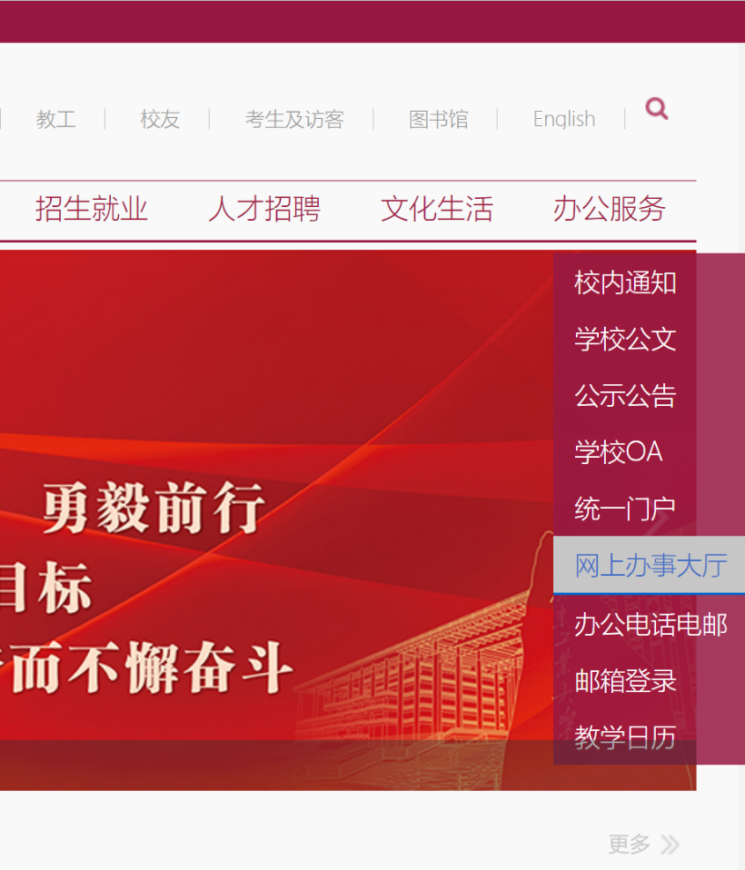
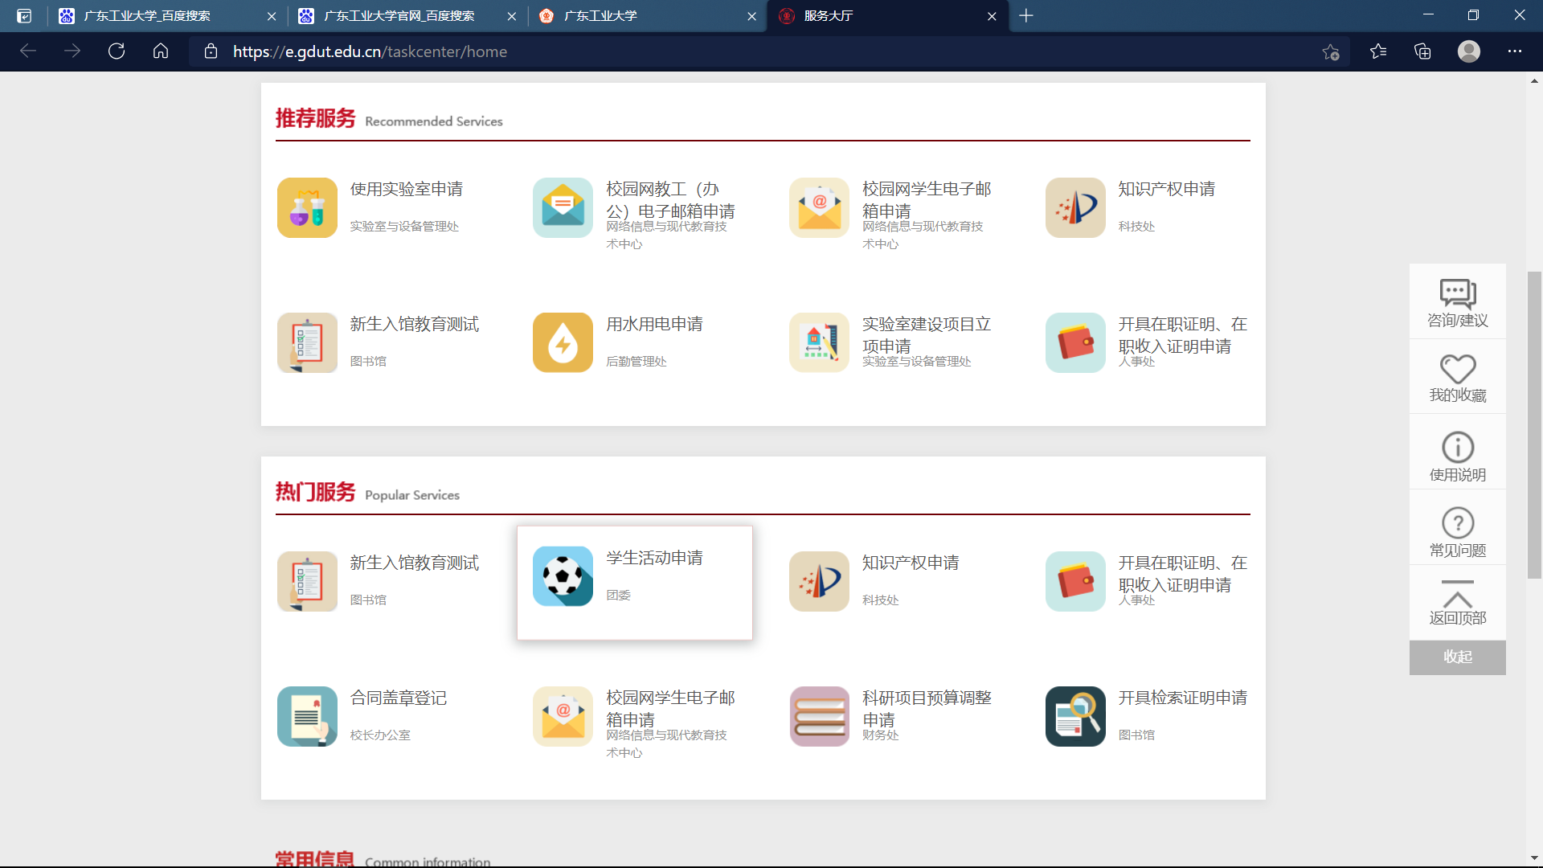

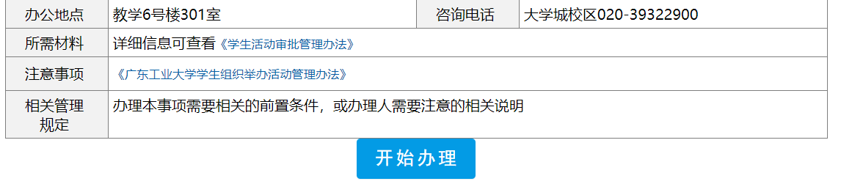
网上审批系统培训

Slide 3

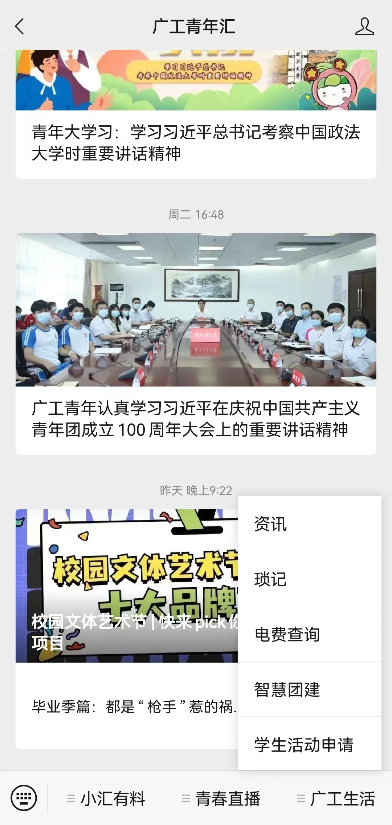
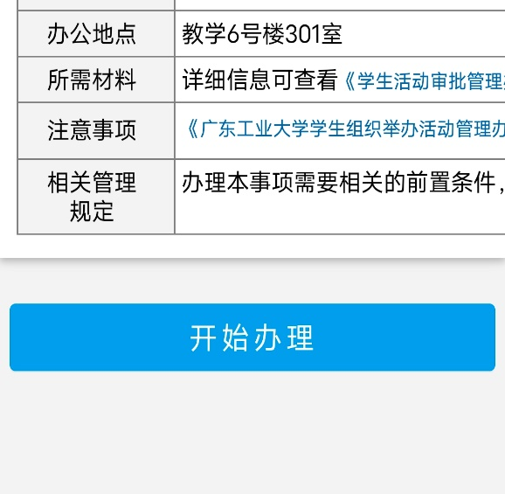

网上审批系统培训
公众号二维码
关注“广工青年汇”公众号点击功能键“广工生活”弹出菜单，再点击“学生活动申请”进入系统

Slide 4

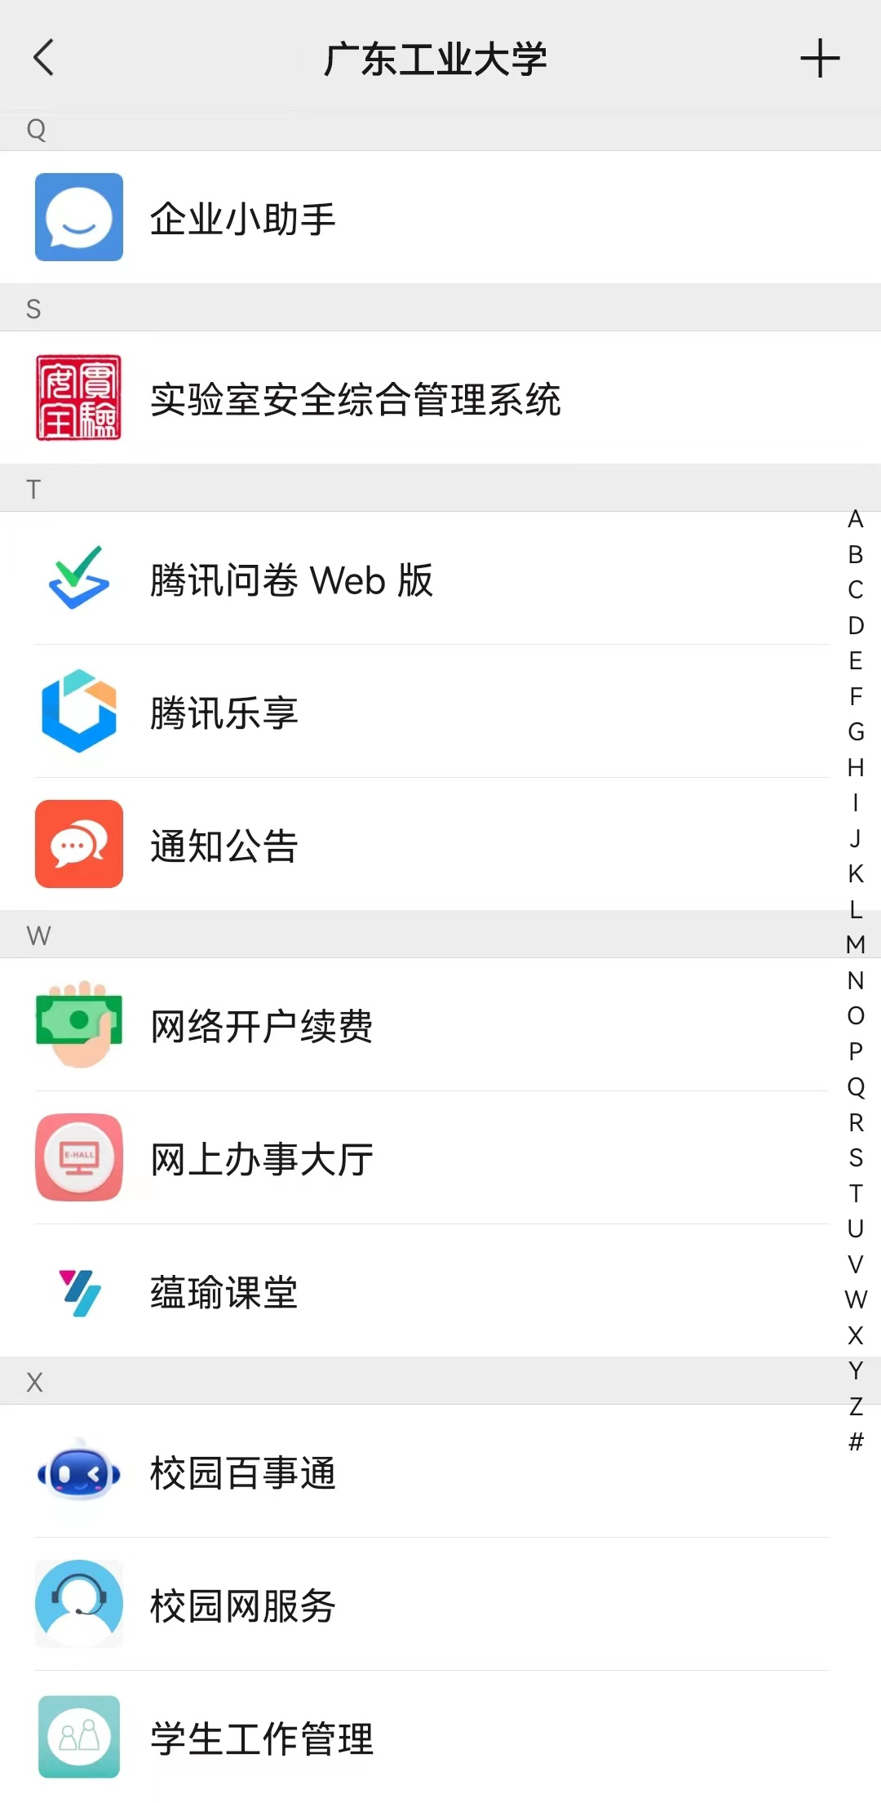
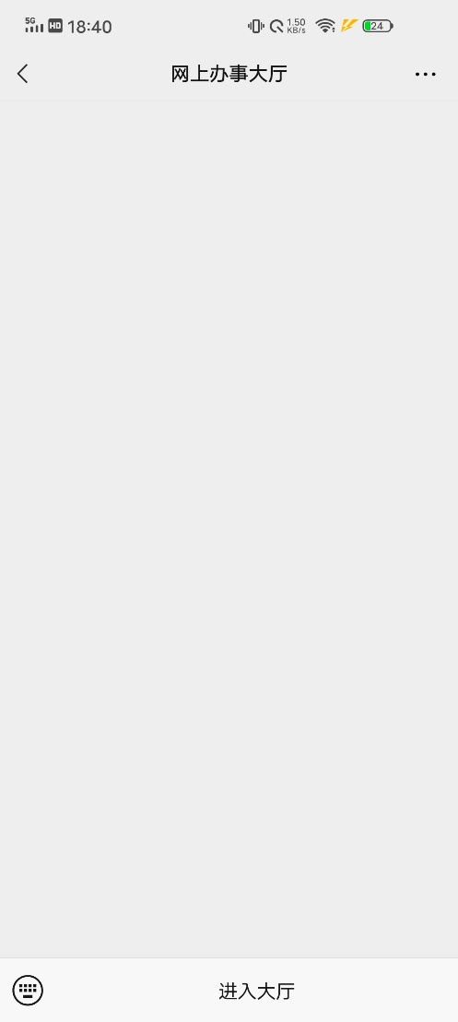
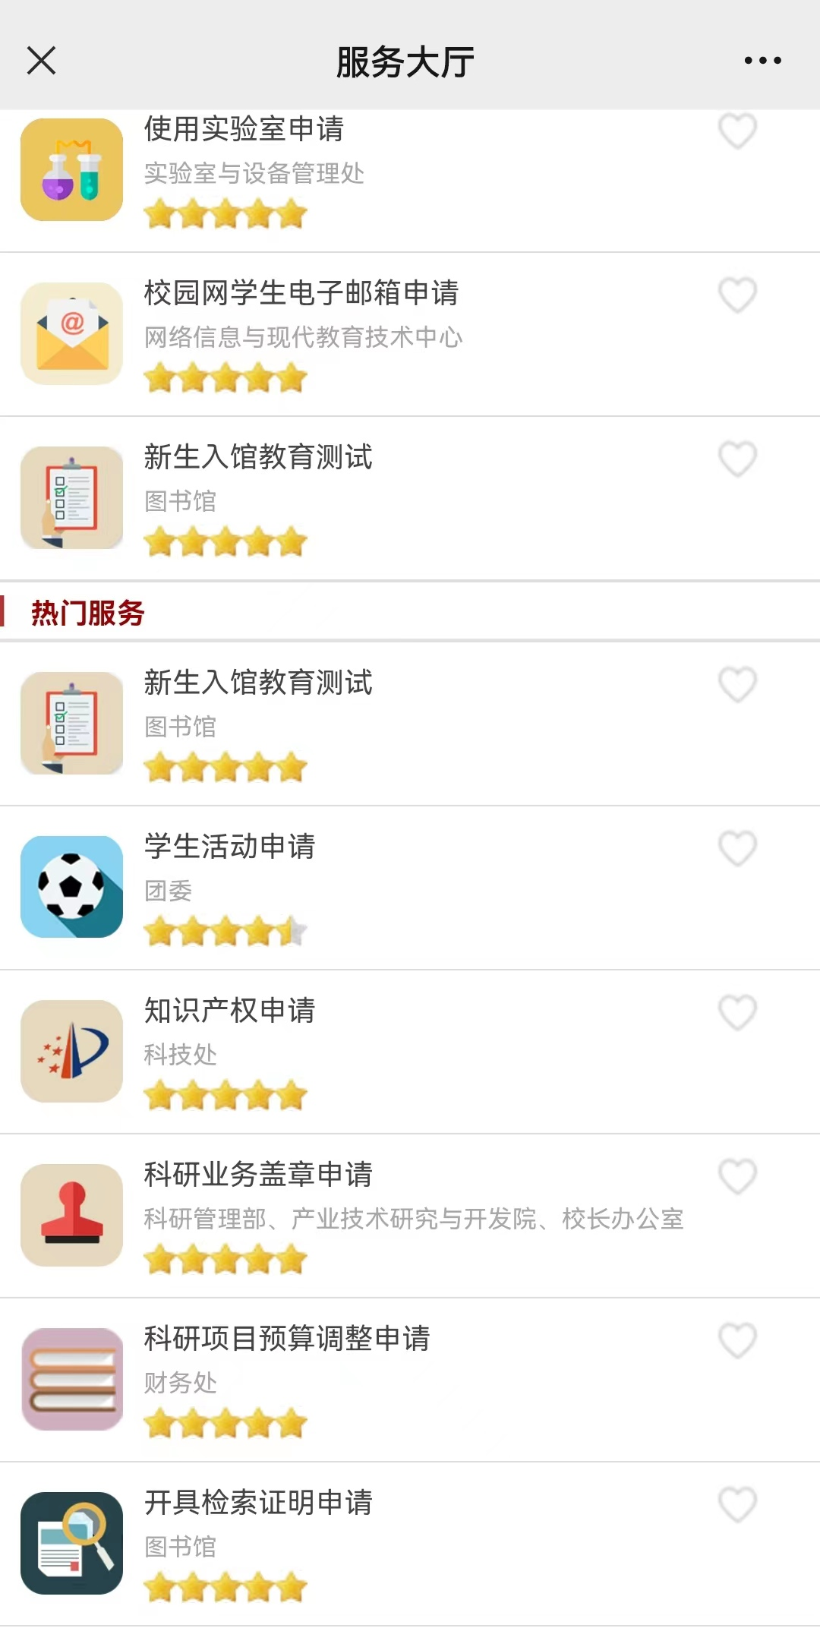

网上审批系统培训
进入“广东工业大学”企业号，选择”网上办事大厅“，点击功能键“进入大厅”弹出菜单，再点击“学生活动申请”进入系统

Slide 5
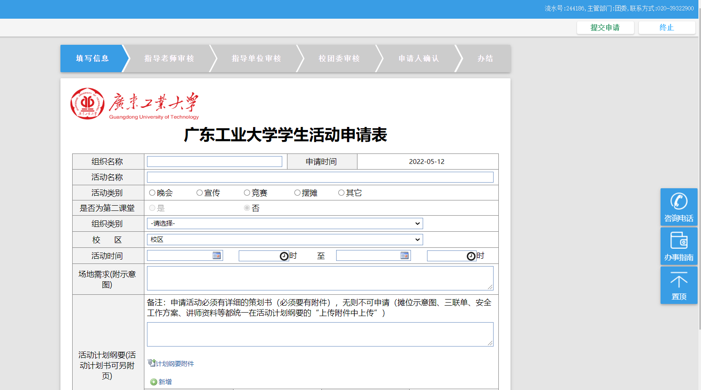
网上审批系统培训
申请页面
点此提交申请
当前流程
流水号

Slide 6
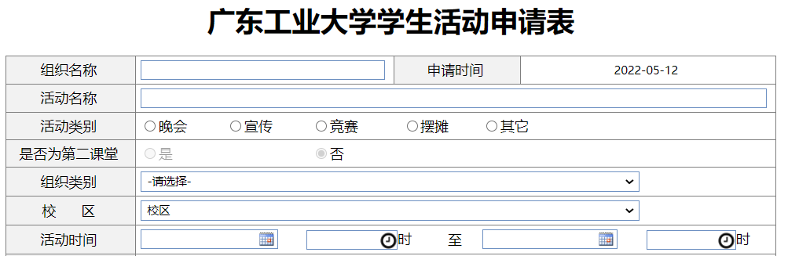
网上审批系统培训
信息填写
提交申请的时间
填写完整的组织/社团名称
活动的全称；如果是场地预约，则在全称后备注“（预约）”
在对应选项处勾选
该处默认为否，不用勾选
选择对应选项（“校级”或“院级”或“学生社团”）
选择对应选项（大学城校区）
填写活动举办当天日期及具体时间点；长期活动应填写开始的时间到结束的时间；周期性活动应填满整个活动的跨时。

Slide 7
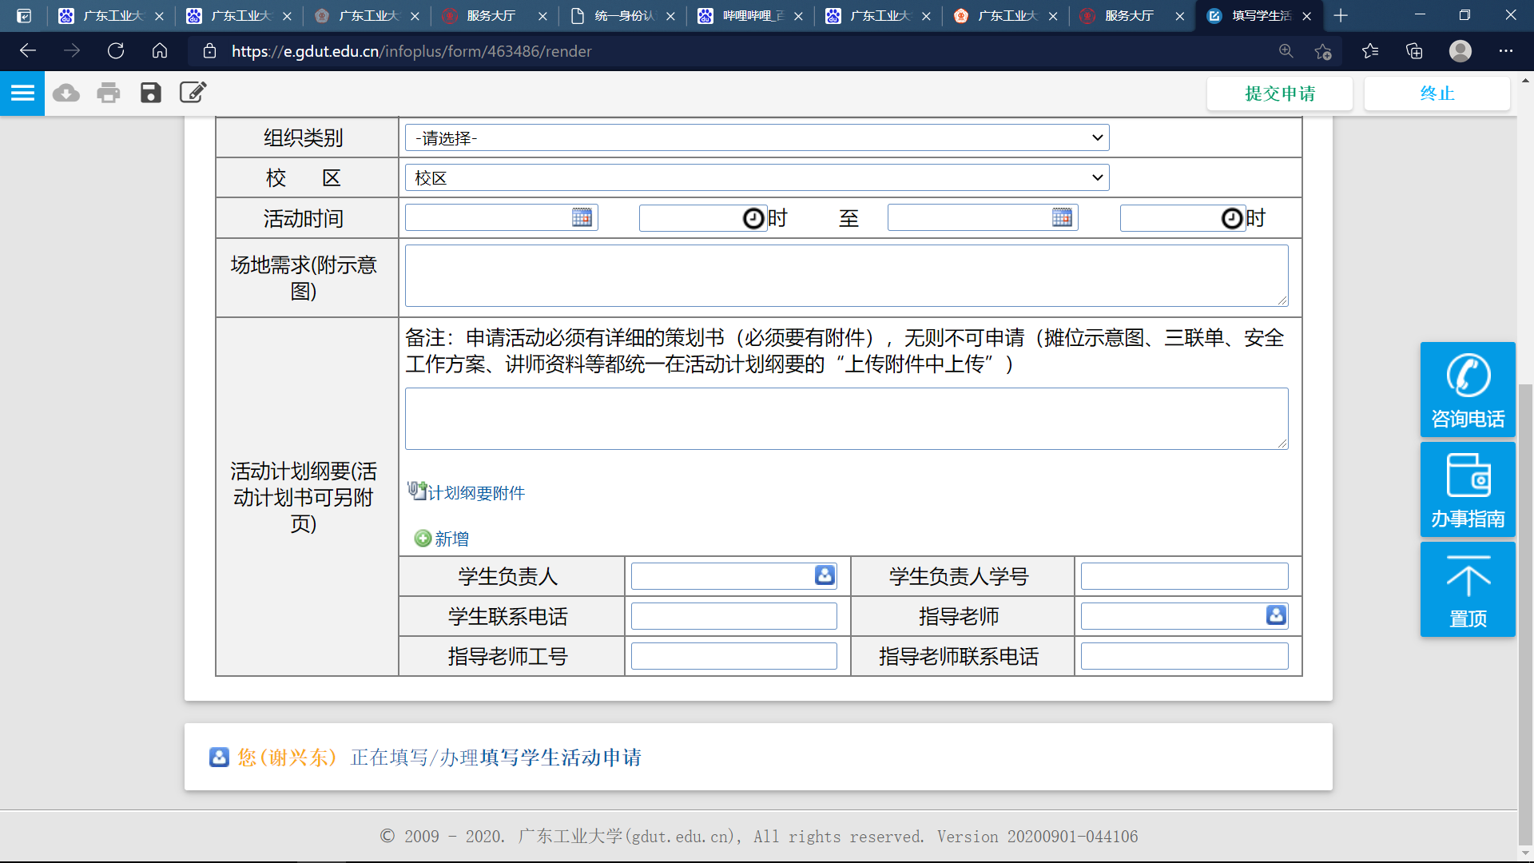

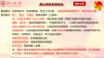
网上审批系统培训
信息填写
填写活动举办的具体地点
上传活动申请所需的附件
学生负责人需为大二及以上的学生干部
学生活动负责人的联系电话
指导老师的对应信息
活动进度

Slide 8
网上审批系统培训
场地填写
1.课室申请：教 __-___或 ___ 号大课室
例：教四-322、324 或五号大课室
2.摊位申请：__区 __ 个摊位
例：东区 2 个摊位 、西区 4 个摊位
注：如对摊位位置有特殊需求，可添加括号备注说明
例：东区 2 个摊位（靠近二饭）
3.固定宣传栏申请：__区 __ 号
例：东区 1号
4.横幅申请：__号饭堂 __ 楼
例：一号饭堂二楼
注：周期性活动如需使用不同场地，需标明具体场地的具体使用时间。

Slide 9
网上审批系统培训
附件上传
基础附件：活动策划书、活动明细表、安全工作方案。（除饭堂观影和预约外，其余活动必需）
其余附件：教二、教四、教五及大课室：课室借用单（教务处开具的电子版）；
同一生活区申请四个及以上摊位：摊位用途示意图（需要注明摊位的具体用途）；
横幅、宣传栏：海报或横幅的照片，并需要标明尺寸。（交表时须携带纸质版回执单）
活动人数超过三百人的大型活动：大型活动安全报备表；
讲座类活动：若讲师为校内人员，需以附件形式上传详细的《讲师资料》（包括但不限
于姓名、学院、职务等）；若讲师为校外人员，则在活动申请时需以附件形式提交党委
宣传部讲座审核通过后的证明；
课室观影类活动：影音播放登记表；
饭堂观影类活动：视频或视频内容截图；
校外活动：保险单据（发票）。
注：原则上其余场地需求须活动申请前与场地管理方申请取得场地使用权，并上传场地
许可证明（如该场地管理方无法提供证明，需在场地需求中说明）。

Slide 10
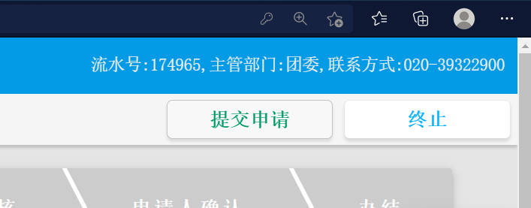
网上审批系统培训
提交申请
完成以上信息的填写，确保无误后，点击页面右上方“提交申请”即可。提交申请后请各负责人注意跟进活动申请进程。

Slide 11
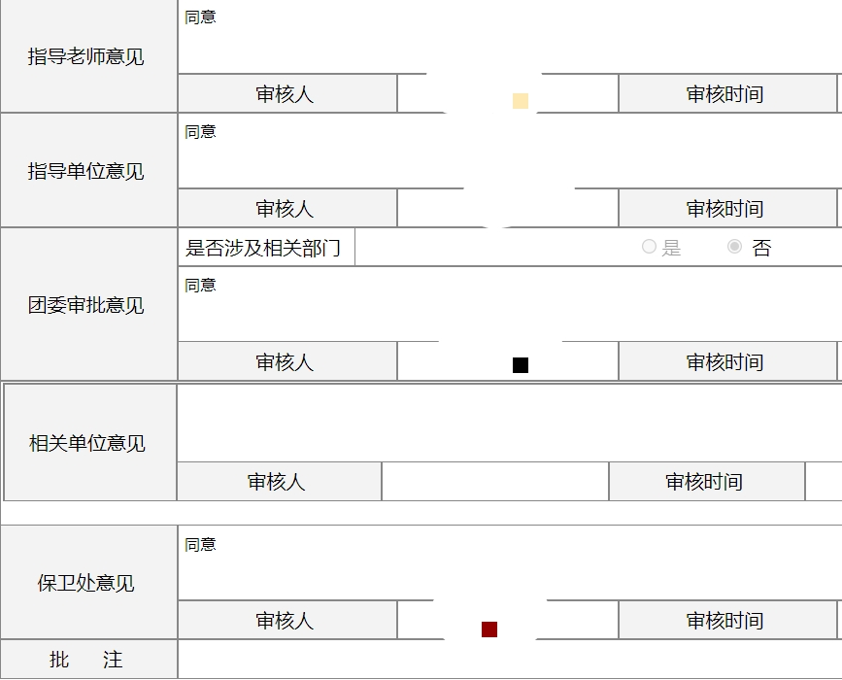
网上审批系统培训
审批过程
活动提交申请后，将通过系统逐步提交给各个审核单位，获得所有同意意见即可到达申请人确认阶段

Slide 12
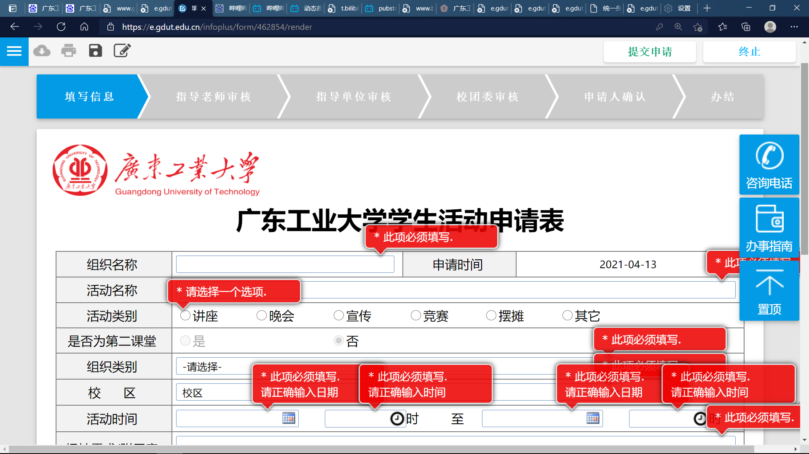
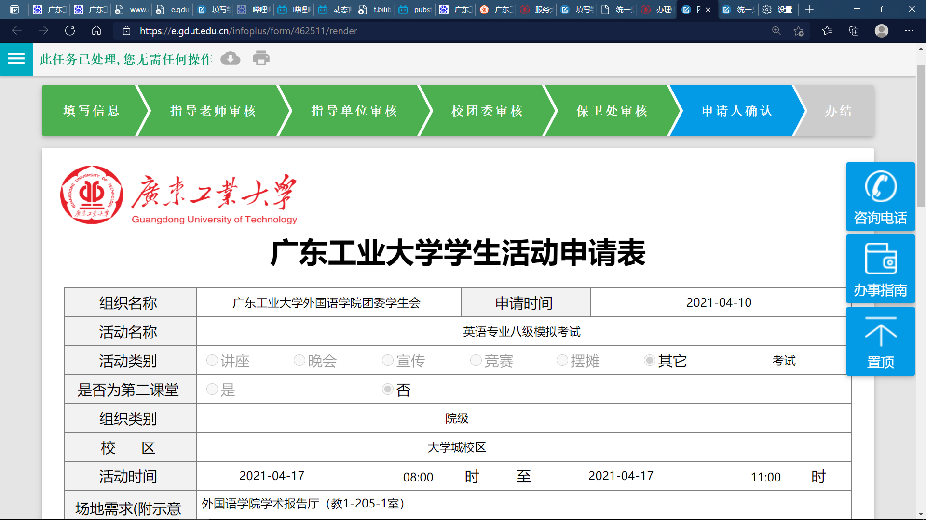
网上审批系统培训
打印表格
申请人确认阶段：经完整审批流程并到达申请人确认阶段后，完整打印活动申请表并于值班时间（工作日13：15 — 14：15，其余时间原则上不予受理）交至教6-301学生活动服务中心，经过审核盖章后，在第二个工作日取表后方可举办活动。

Slide 13
网上审批系统培训
注意事项
1.值班时间：工作日13:15-14:15，其余时间原则上不予受理。
2.饭堂观影类活动不需要提交策划书和安全工作方案，活动预约只需要提交策划书。
3.负责该份申请的同学，须在活动申请提交后，在校团委值班时间保持手机畅通。
4.活动审批顺序将以活动提交至校团委的顺序为准，故建议提前6-9个工作日提交活动申请，避免耽误活动申请进程。
5.当天交表后于第二个工作日取表，原则上不受理任何加急情况。
6.横幅及宣传栏申请在交表前，需要打印回执单，并与活动申请表一同交至教六-301学生组织申请活动办理室。
7.各组织社团的活动预约，若预约成功将通过相应流程退回至学生活动申请人，并备注说明是否预约成功；若预约不成功，则会备注相关原因。
8.原则上不受理任何线下申请。

